Slide 1
Reconocimiento de placas vehiculares
Sebastián Amariles García
David Rosillo Ricardo

Slide 2
Objetivo
Reconocimiento de placas en parqueaderos para optimizar la labor de identificar los vehículos que ingresan y el tiempo que están en el parqueadero.
Acceder a la información mediante web.

Slide 3
Técnicas utilizadas
Segmentación por colores.
Correlación 2D.
Ventana deslizante.
Ecualización del histograma.
Binarización.
Realce.
Colores HSV.
Operadores de Sobel.
Bases de datos.

Slide 4
Segmentación por colores
Utilizado para identificar con mayor facilidad las placas partiendo de un rango determinado de colores.
En Colombia, las placas de los vehículos particulares tienen fondo amarillo y letras negras.

Slide 5
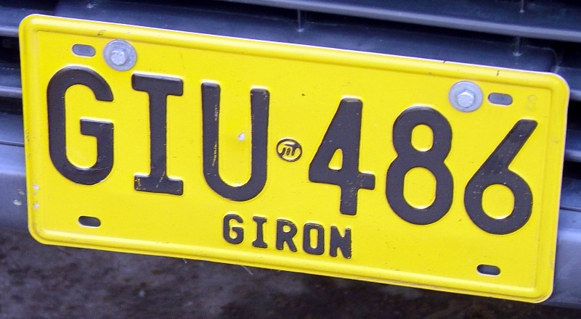

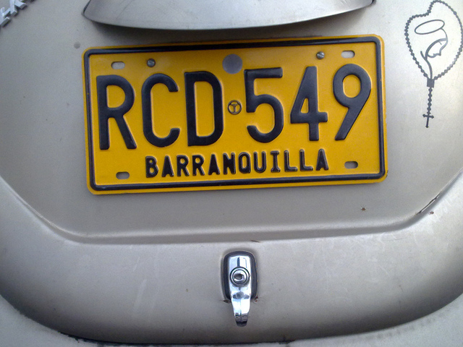

Slide 6
Correlación 2D
Utilizado en la etapa de reconocimiento de caracteres.
Evalúa la similaridad de dos imágenes e identifica el carácter más parecido.

Slide 7
Ventana deslizante
Se utiliza una pequeña ventana que recorre la imagen de entrada.
Sirve para ubicar caracteres en cada placa.

Slide 8
Ecualización del histograma
Mejora los niveles de contraste y se obtiene un mayor nivel de detalle.

Slide 9
Binarización
Se le asignan valores de intensidad determinados a pixeles con valores de intensidad por debajo o encima de un umbral.
Sirve para diferenciar más fácilmente.

Slide 10
Realce
Funciona similarmente a la binarización.
Realza un rango determinado de intensidades.

Slide 11
Colores HSV
Hue, Saturation, Value.
Se toma una serie de puntos y se encuentra el valor promedio de intensidad.

Slide 12
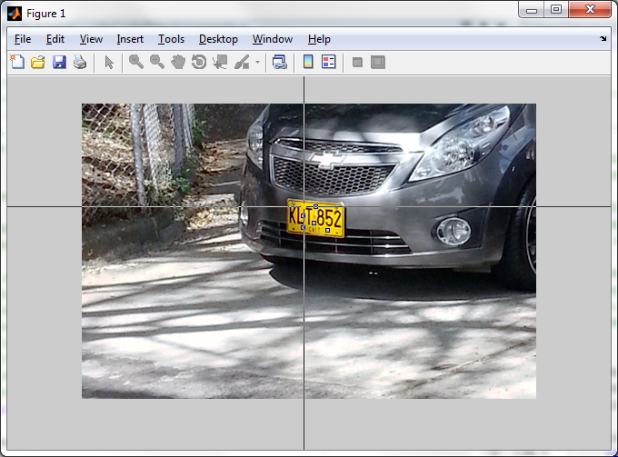

Slide 13
Operadores de Sobel
Sirven para realizar detección de bordes.

Slide 14
Bases de datos
Se utiliza una base de datos para almacenar la información de cada vehículo.

Slide 15
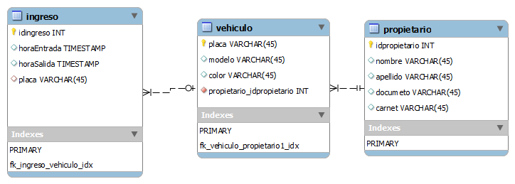
MER

Slide 16
Antecedentes
C.C. Unicentro Cali.
Han et al. (2008) – Reconocimiento de placas de camiones.
Li, Chen (2011) – Técnicas para realizar reconocimiento de placas.
Massoud et al. (2013) – Reconocimiento de placas y envío de la información a web.

Slide 17
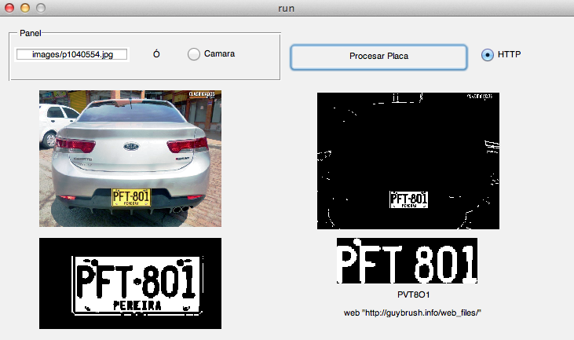
Implementación

Slide 18
